Slide 1

GELECEĞİ PLANLAMA
Bafra İsmail Ahıskalı Mesleki Eğitim Merkezi
Rehberlik Servisi

Slide 2

Geleceğimizi planlarken ilk adım…
Güçlü taraflarım:
Neleri iyi yaparım, hangi konularda yeteneklerim var?
  Dikkatliyim,
  İyi bir dinleyiciyim,
  İyi resim yaparım,
  Sporda yetenekliyim,
  Şiir yazarım, çok okurum..
  Müzikte yetenekliyim,
  Mutfakta becerikliyim
  Bahçe işlerinde iyiyim,
  Matematikte yetenekliyim
  Bunlara başka neleri ekleyebiliriz?
Kendimizi Tanımak

Slide 3
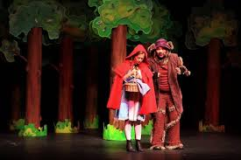
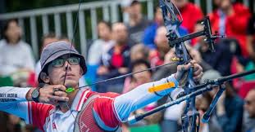
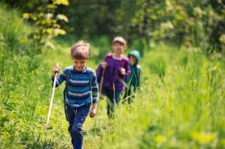
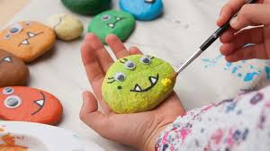
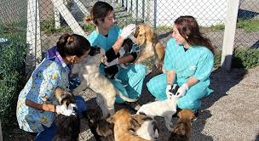
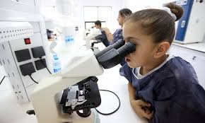
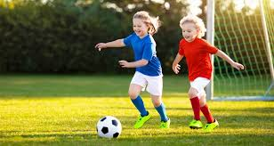
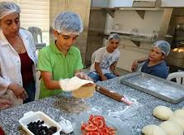
Sevdiklerim :
Yaparken keyif aldığım etkinlikler neler?
    Spor,
    Sanat,
    Doğa,
    Bilim,
    Teknoloji,
    Edebiyat,
    Sosyal ilişkiler…
Kendimizi Tanımak

Slide 4

Geliştirmem gereken özelliklerim:
Yaparken zorlandığım, biraz çaba göstermem
gereken şeyler…
    İşlerimi yetiştiremiyorum, zamanımı daha iyi planlamaya ihtiyacım var
    Bazı dersleri anlayabilmek için daha çok zaman ayırabilirim
    El becerilerimi geliştirmek için mutfak işlerinde aileme yardım edebilirim
    Çabuk yoruluyorum, spor yaparak kaslarımı güçlendirebilirim,
    Beslenmeme ve uyku düzenime daha çok dikkat edebilirim……
    Başka neler ekleyebiliriz bu listeye sizce?
Kendimizi Tanımak

Slide 5
Bakalım kendimizi ne kadar tanıyoruz ?
Benim en güçlü özelliğim ……………………… dır.
Arkadaşlarım benim …………………….. konusunda yetenekli olduğumu söyler.
Eğer denemiş olsaydım ………………………. konusunda başarılı olacağımı düşünüyorum.
Ailem evde ……………………….yı, benim çok iyi yaptığımı söyler.
Bence ……………………… konusunda kendimi biraz daha geliştirmeliyim.
Öğretmenim daha çok …………………… yapmamı tavsiye eder.
Boş zamanlarımda ……………………. ile ilgilenmek bana keyif verir.
Koşullarımız uygun olsaydı ………………………… ile ilgilenmek isterdim.

Slide 6

Kendimizi tanımak geleceği planlarken neden önemli?
1-Çocuklar, kendimizi tanımak aslında bir günde olabilecek bir şey değildir. Bunun için zaman ve çaba gerekir. Bazen yetişkin insanlar bile kendilerini tanımıyor olabilir. Kendilerini yeterince tanımadıkları için de hatalı kararlar verip mutsuz olabilirler.
2-Güçlü ve zayıf özelliklerimizi, sevdiğimiz şeyleri bilmek, geleceğimizle ilgili doğru ve mutlu olacağımız kararlar vermemize yardım eder.

Slide 7

Gelecek Planımız ve Hedeflerimiz…
Gelecekle ilgili planlama yaparken, adım adım gitmek her zaman işimizi kolaylaştırır.
Önce bir hayal kurarız ve bu hayalimizi gerçekleştirmek için;
    Kısa vadeli hedefler
    Orta vadeli hedefler
    Uzun vadeli hedefler
    belirleyebiliriz.

Slide 8
Gelecek Hedeflerimiz…
Kısa vadeli hedefler ise, asıl hedefimize ulaşmak için bugünden itibaren en kısa sürede yapmamız gereken şeyleri bize gösterir ve hedefimiz için adım atmamızı sağlar:
Bir problemin çözümünü öğrenmek
Bir yazıdaki ana düşünceyi bulabilmek
Bir konunun özetini çıkarmak
Bu akşam 30 soru çözeceğim demek gibi hedeflerdir.
Kısa Vadeli Hedeflere
Örnekler

Slide 9
Gelecek Hedeflerimiz…
Orta vadeli hedefler, asıl hedefe ulaşmak için geçmemiz gereken basamaklar gibidir ve bizi hedefimize yaklaştırırlar
    ‘‘2. sınıfı, 3.sınıfı ve 4. sınıfı EN YÜKSEK BAŞARI ile geçip İLKOKULU en yüksek başarı ile bitireceğim’’
    ‘‘5. sınıfı, 6.sınıfı, 7. sınıfı ve 8. sınıfı EN YÜKSEK BAŞARI ile geçip ORTAOKULU en yüksek başarı ile bitireceğim’’
    SİZLER Mesleğinizi seçtiniz,şimdi kalfaık sınavını geçip,ustalık belgemi iyi derece ile alacağım.
Orta Vadeli Hedeflere
Örnekler

Slide 10
Gelecek Hedeflerimiz…
Diyelimki çırak olarak işe başladınız....
‘‘Ustalık belgesini adıktan sonra iş yeri açmanız bir işte uzmanlık yapmanız UZUN VADELİ BİR HEDEFTİR
Uzun Vadeli Hedeflere
Örnekler

Slide 11
ŞİMDİ SIRA SİZDE….
1- Gelecekle ilgili bir hedef belirleyin
2- Hedefinize ulaşmak için uzun vadeli hedefinizi söyleyin,
3- Uzun vadeli hedefe ulaşmak için neler yapmanız gerektiğini düşünün ve söyleyin,
4- Hedefinize ulaşmak için bu günden itibaren neler yapmanız gerekir, bugün, bu hafta ve sonraki haftalarda yapacaklarınızı hayal edin,

Slide 12
Yasemin Eroğlu
REHBER ÖĞRETMEN

